Slide 1
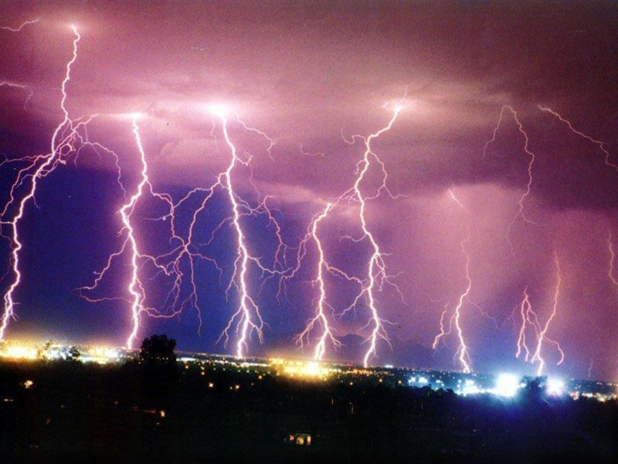
Блискавка
Харківська гімназія №55
Підготували
Учениці 9-А класу
Самойленко Олеся, Валуйських Ольга, Халізєва Владислава
Notes:
Блискавка
Блискавка - гігантський електричний іскровий розряд в атмосфері, зазвичай відбувається під час грози, що виявляється яскравим спалахом світла і супроводжуючим її громом. Блискавки також були зафіксовані на Венері, Юпітері, Сатурні і Урані. Струм в розряді блискавки досягає 10-100 тисяч ампер, напруга - 1000000 вольт , тим не менше, гине після удару блискавкою лише 10,2% людей. Середня довжина блискавки 2,5 км, деякі розряди тягнуться в атмосфері на відстань до 20 км.
Електрична природа блискавки була розкрита в дослідженнях американського фізика Б. Франкліна, за ідеєю якого було проведено досвід по витяганню електрики з грозової хмари. Широко відомий досвід Франкліна щодо з'ясування електричної природи блискавки. У 1750 році їм опублікована робота, в якій описаний експеримент з використанням повітряного змія, запущеного в грозу. Досвід Франкліна був описаний в роботі Джозефа Прістлі.
Формування блискавки
Найбільш часто блискавка виникає в купчасто-дощових хмарах, тоді вони називаються грозовими; іноді блискавка утворюється в шарувато-дощових хмарах, а також при вулканічних виверженнях, торнадо і пилових бурях.
Існує дві заряджених області в хмарах, позитивна і негативна, це дві половини електричного кола, негативний розряд прагне до позитивного, і цей заряд називається Лідером, практично не видимий оком людини через величезній швидкості протікання і слабкою яскравості. Інший позитивний заряд, Стример, прагне до негативного лідера, і цей заряд дуже яскравий і довгий за часом удару блискавки. Електричний заряд Лідер виходить в основному з хмари, а Стример виходить з поверхні землі або іншого хмари з позитивно зарядженою областю. Блискавка це не один розряд, а більш кілька десятків пульсуючих розрядів, чому і видиме мерехтіння блискавки вважається одним розрядом помилково.
Зазвичай спостерігаються лінійні блискавки, які відносяться до так званих безелектродні розрядами, так як вони починаються (і закінчуються) в скупченнях заряджених частинок. Це визначає їх деякі до цих пір не пояснені властивості, що відрізняють блискавки від розрядів між електродами. Так, блискавки не бувають коротше декількох сотень метрів, вони виникають в електричних полях значно слабкіших, ніж поля при міжелектродних розрядах; збір зарядів, які переносяться блискавкою, відбувається за тисячні частки секунди з мільярдів дрібних, добре ізольованих один від одного часток, розташованих в обсязі кілька км . Найбільш вивчений процес розвитку блискавки в грозових хмарах, при цьому блискавки можуть проходити в самих хмарах - внутріоблачні блискавки, а можуть ударяти в землю - наземні блискавки. Для виникнення блискавки необхідно, щоб у відносно малому (але не менше деякого критичного) обсязі хмари утворилося електричне поле (див. атмосферну електрику) з напруженістю, достатньою для початку електричного розряду (~ 1 МВ / м), а в значній частині хмари існувало б поле з середньою напруженістю, достатньою для підтримки розпочатого розряду (~ 0,1-0,2 МВ / м). В блискавки електрична енергія хмари перетворюється на теплову, світлову і звукову, і найнебезпечнішими продуктами блискавки є рентгенівське і гамма випромінювання.
Наземні блискавки
Процес розвитку наземної блискавки складається з декількох стадій. На першій стадії, в зоні, де електричне поле досягає критичного значення, починається ударна іонізація, що створюється спочатку вільними зарядами, завжди наявними в невеликій кількості в повітрі, які під дією електричного поля набувають значні швидкості у напрямку до землі і, зіштовхуючись із молекулами, складовими повітря, іонізують їх. За більш сучасними уявленнями, розряд ініціюють високоенергетичні космічні промені, які запускають процес, який отримав назву пробою на втікаючих електронах. Таким чином виникають електронні лавини, що переходять в нитки електричних розрядів - стримери, що представляють собою добре провідні канали, які, зливаючись, дають початок яскравому термоіонізованному каналу з високою провідністю - ступінчастому лідерові блискавки.
Рух лідера до земної поверхні відбувається ступенями в кілька десятків метрів зі швидкістю ~ 50 000 кілометрів в секунду, після чого його рух припиняється на декілька десятків мікросекунд, а свічення сильно слабшає; потім в подальшій стадії лідер знову просувається на декілька десятків метрів. Яскраве свічення охоплює при цьому усі пройдені ступені; потім слідують знову зупинка і послаблення свічення. Ці процеси повторюються при русі лідера до поверхні землі із середньою швидкістю 200 000 метрів в секунду.
Розряд блискавки, характеризується струмами від десятків до сотень тисяч ампер, яскравістю, що помітно перевищує яскравість лідера, і великою швидкістю просування, спочатку доходить до ~ 100 000 кілометрів на секунду, а в кінці зменшується до ~ 10 000 кілометрів в секунду. Температура каналу при головному розряді може перевищувати 25 000 C. Довжина каналу блискавки може бути від 1 до 10 км, діаметр - кілька сантиметрів. Після проходження імпульсу струму іонізація каналу і його свічення слабшають. У фінальній стадії струм блискавки може тривати соті і навіть десяті частки секунди, досягаючи сотень і тисяч ампер. Такі блискавки називають затяжними, вони найчастіше викликають пожежі. Але земля не є зарядженою, тому прийнято вважати, що розряд блискавки походить від хмари у напрямку до землі (зверху вниз). Головний розряд розряджає нерідко тільки частина хмари. Заряди, розташовані на великих висотах, можуть дати початок новому (стрілоподібним) лідеру, рухомому безперервно з швидкістю в тисячі кілометрів на секунду. Яскравість його свічення близька до яскравості ступінчастого лідера. Коли стріловидний лідер доходить до поверхні землі, слідує другий головний удар, подібний першому. Зазвичай блискавка включає декілька повторних розрядів, але їх число може доходити і до декількох десятків. Тривалість багатократної блискавки може перевищувати 1 сек. Зсув каналу багатократною блискавки вітром створює так звану стрічкову блискавку - світну смугу.
Внутрішньохмарні Блискавки
Внутрішньохмарні блискавки включають зазвичай тільки лідерні стадії; їх довжина коливається від 1 до 150 км. Доля внутрішньохмарних блискавок росте у міру зміщення до екватора, міняючись від 0,5 в помірних широтах до 0,9 в екваторіальній смузі. Ймовірність ураження блискавкою наземного об'єкту зростає у міру збільшення його висоти і із збільшенням електропровідності ґрунту на поверхні або на деякій глибині (на цих факторах заснована дія громовідводу). Якщо в хмарі існує електричне поле, достатнє для підтримки розряду, але недостатнє для його виникнення, роль ініціатора блискавки може виконати довгий металевий трос або літак - особливо, якщо він сильно електрично заряджений. Таким чином іноді "провокуються" блискавки в шарувато-дощових і потужних купчастих хмарах.
Блискавки у верхній атмосфері У 1989 році був виявлений особливий вид блискавок - ельфи, блискавки у верхній атмосфері У 1995 році був відкритий інший вид блискавок у верхній атмосфері - джети Ельфи являють собою величезні, але слабо палаючі спалахи-конуси діаметром близько 400 км, які з'являються безпосередньо з верхньої частини грозової хмари. Висота ельфів може досягати 100 км, тривалість спалахів - до 5 мс (в середньому 3 мс).
Джет являють собою трубки-конус синього кольори. Висота джетів може досягати 40-70 км (нижня межа іоносфері), живуть джет Щодо довше ельфів. Спрайт Важко помітні, але вони з'являються майже в будь-яку грозу на висоті від 55 до 130 кілометрів (висота освіти "Звичайний" блискавок - не Більше 16 кілометрів). Це Щось на кшталт блискавки, Що б'є з хмари вгору. Вперше це явища було зафіксовано у 1989 Випадкове. Зараз про фізичну природу спрайтів відомо вкрай мало.

Slide 2
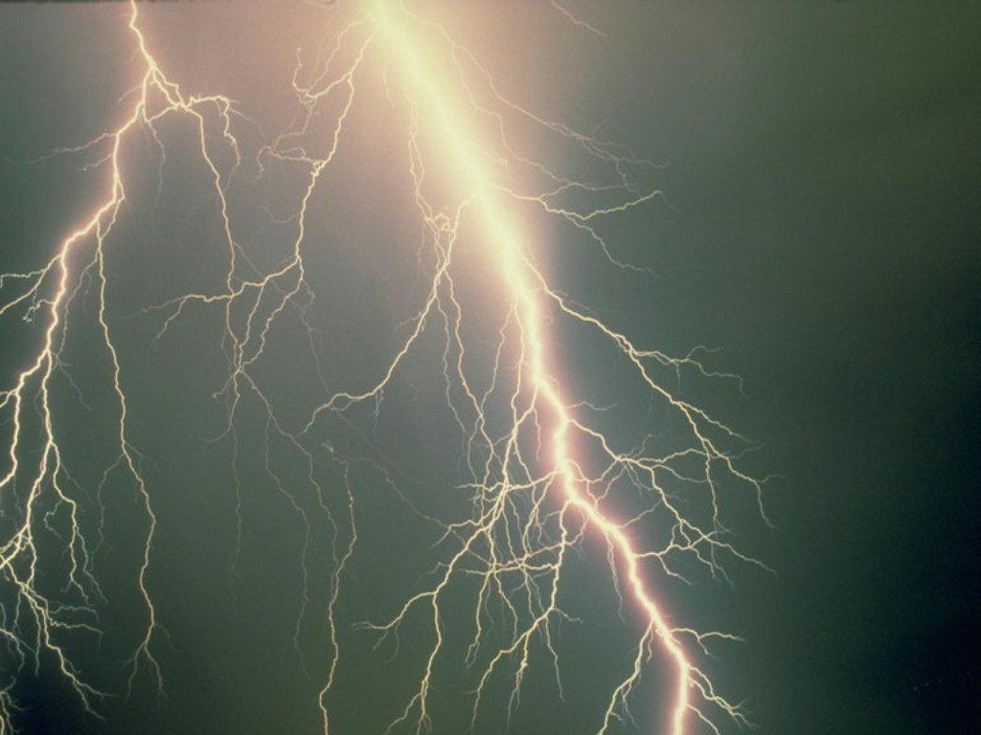
Гігантський електричний іскровий розряд в атмосфері, зазвичай відбувається під час грози, що виявляється яскравим спалахом світла і супроводжуючим її громом.
Електрична природа блискавки була розкрита в дослідженнях американського фізика Б. Франкліна, за ідеєю якого було проведено досвід по витяганню електрики з грозової хмари. Широко відомий досвід Франкліна щодо з'ясування електричної природи блискавки. У 1750 році їм опублікована робота, в якій описаний експеримент з використанням повітряного змія, запущеного в грозу.

Slide 3
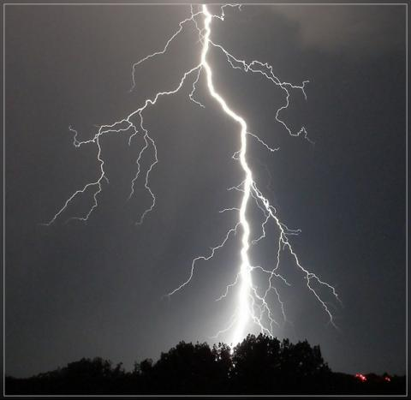
Формування блискавки
Найбільш часто блискавка виникає в купчасто-дощових хмарах, тоді вони називаються грозовими; іноді блискавка утворюється в шарувато-дощових хмарах, а також при вулканічних виверженнях, торнадо і пилових бурях.
Існує дві заряджених області в хмарах, позитивна і негативна, це дві половини електричного кола, негативний розряд прагне до позитивного, і цей заряд називається Лідером, практично не видимий оком людини через величезній швидкості протікання і слабкою яскравості. Інший позитивний заряд, Стример, прагне до негативного лідера, і цей заряд дуже яскравий і довгий за часом удару блискавки.

Slide 4
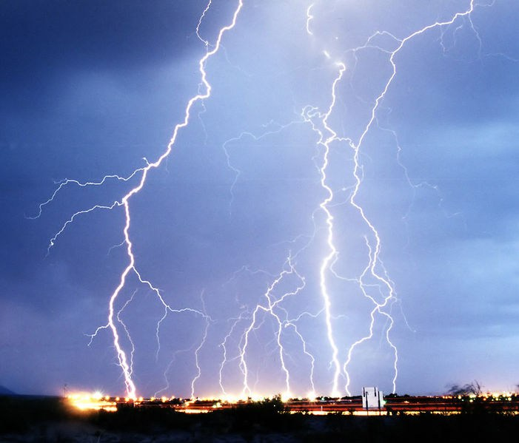
Формування блискавки
Зазвичай спостерігаються лінійні блискавки, які відносяться до так званих безелектродні розрядами, так як вони починаються (і закінчуються) в скупченнях заряджених частинок. Це визначає їх деякі до цих пір не пояснені властивості, що відрізняють блискавки від розрядів між електродами.

Slide 5
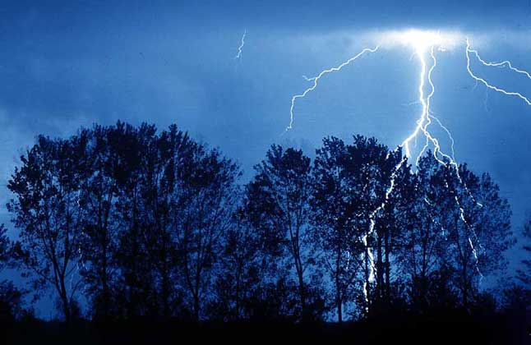
Наземні блискавки
Виникають електронні лавини, що переходять в нитки електричних розрядів - стримери, що представляють собою добре провідні канали, які, зливаючись, дають початок яскравому термоіонізованному каналу з високою провідністю - ступінчастому лідерові блискавки.

Slide 6
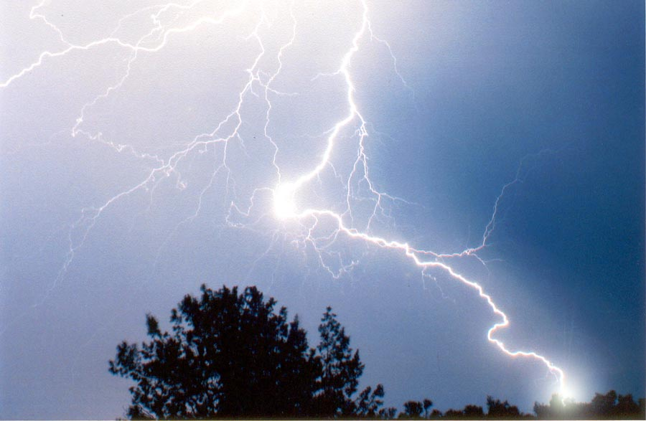
Наземні блискавки
Розряд блискавки, характеризується струмами від десятків до сотень тисяч ампер, яскравістю, що помітно перевищує яскравість лідера, і великою швидкістю просування, спочатку доходить до ~ 100 000 кілометрів на секунду, а в кінці зменшується до ~ 10 000 кілометрів в секунду. Температура каналу при головному розряді може перевищувати 25 000 C. Довжина каналу блискавки може бути від 1 до 10 км, діаметр - кілька сантиметрів.

Slide 7
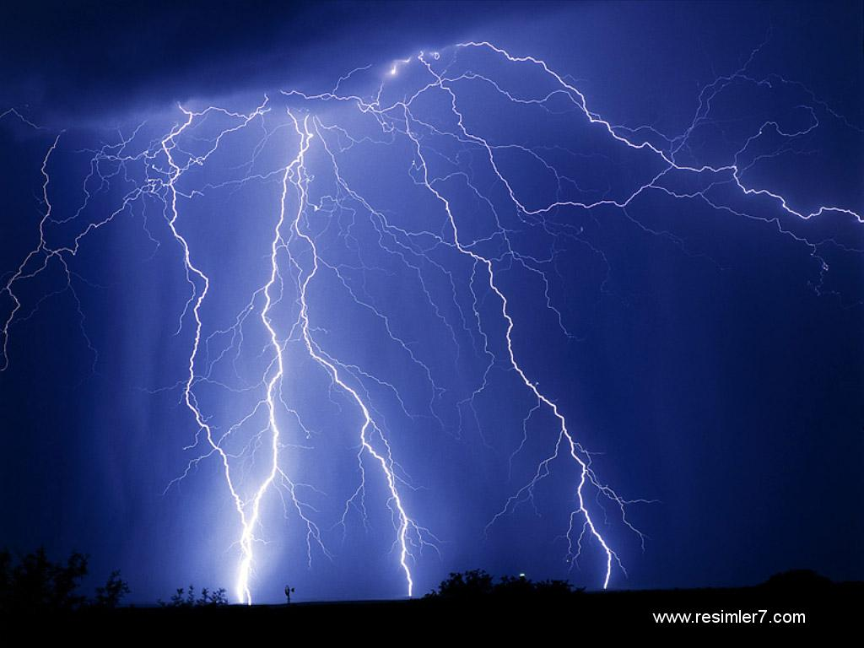
Внутрішньохмарні Блискавки
Внутрішньохмарні блискавки включають зазвичай тільки лідерні стадії; їх довжина коливається від 1 до 150 км. Доля внутрішньохмарних блискавок росте у міру зміщення до екватора, міняючись від 0,5 в помірних широтах до 0,9 в екваторіальній смузі.

Slide 8
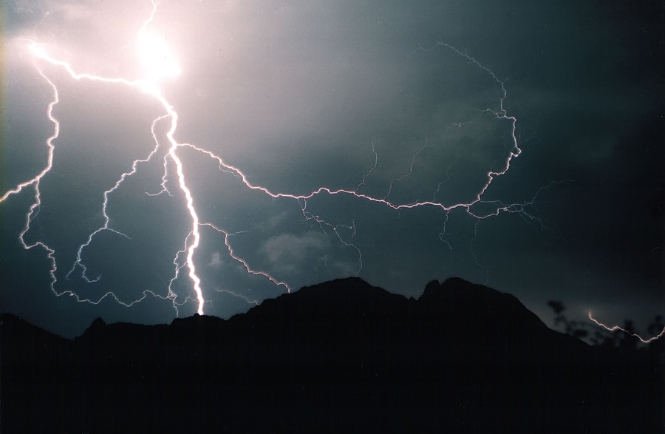
Блискавки у верхній атмосфері
Ельфи являють собою величезні, але слабо палаючі спалахи-конуси діаметром близько 400 км, які з'являються безпосередньо з верхньої частини грозової хмари.
Джет являють собою трубки-конус синього кольору.
Спрайт з'являються майже в будь-яку грозу на висоті від 55 до 130 кілометрів

Slide 9
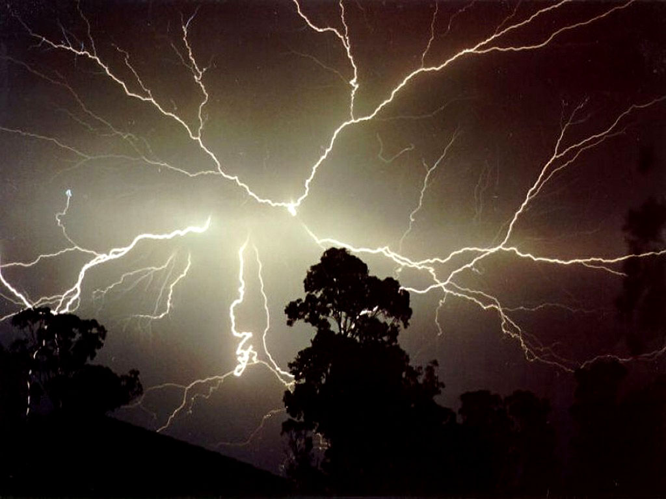
Дякуємо за увагу!

